Slide 1
Desarrollo de un J-RPG en Unity
Ricardo Valls Luna
Ingeniería Multimedia

Slide 2
El RPG en el mercado actual

Slide 3
Objetivos del proyecto
Ganar experiencia en el desarrollo de un proyecto completo con Unity.
Hacer un videojuego J-RPG de toque clásico.
Sistema de batalla ATB (Active Time Battle).
Sistema de trabajos.
Dialogos.
Navegación en el mapa.

Slide 4
Batalla
[IMAGEN O GIF DE LA BATALLA]

Slide 5
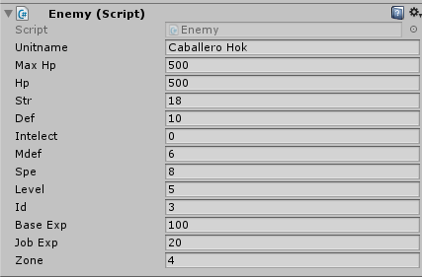
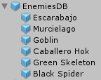
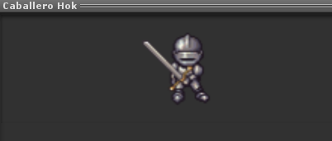
Enemigos

Slide 6
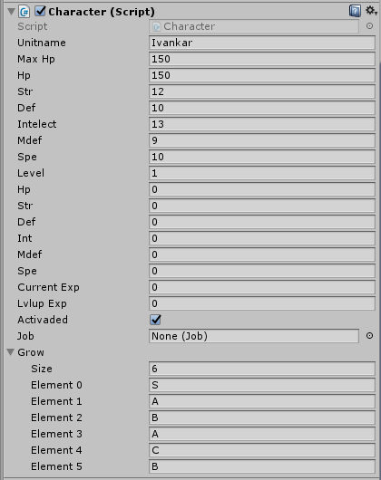

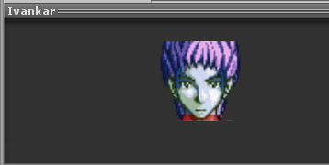
Personajes

Slide 7
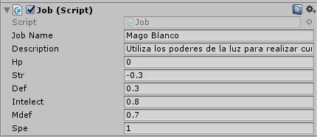
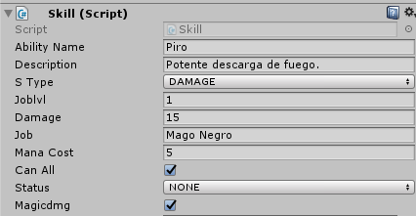
Trabajos y habilidades

Slide 8
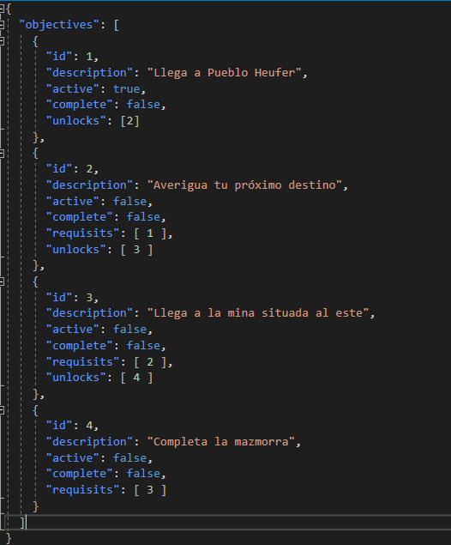
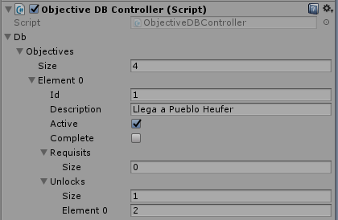
Objetivos
Definen el avance del juego.
Adaptable a cualquier situación.

Slide 9
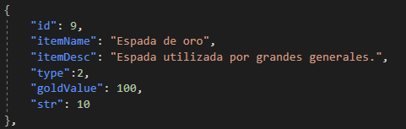
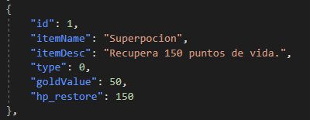
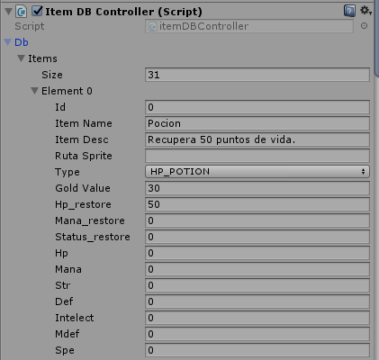
Objetos

Slide 10
Conversaciones

Slide 11
Conclusiones
Objetivos conseguidos
Sistema de batalla ATB
Sistema de trabajos
Crecimiento de personajes
Conversaciones
Uso de objetos y habilidades
Sistema de Objetivos
Movimiento del personaje
Transición de niveles
Trabajo futuro
Soporte para mando y control multiplataforma
Guardar/Cargar partida
Animaciones dentro de la batalla

Slide 12
[Imagen o gif de alguna faceta del juego como algún menú o ciudad]

Slide 13
[Imagen o gif de alguna faceta del juego como algún menú o ciudad]

Slide 14
[Imagen o gif de alguna faceta del juego como algún menú o ciudad]

Slide 15
¿PREGUNTAS?

